Slide 1
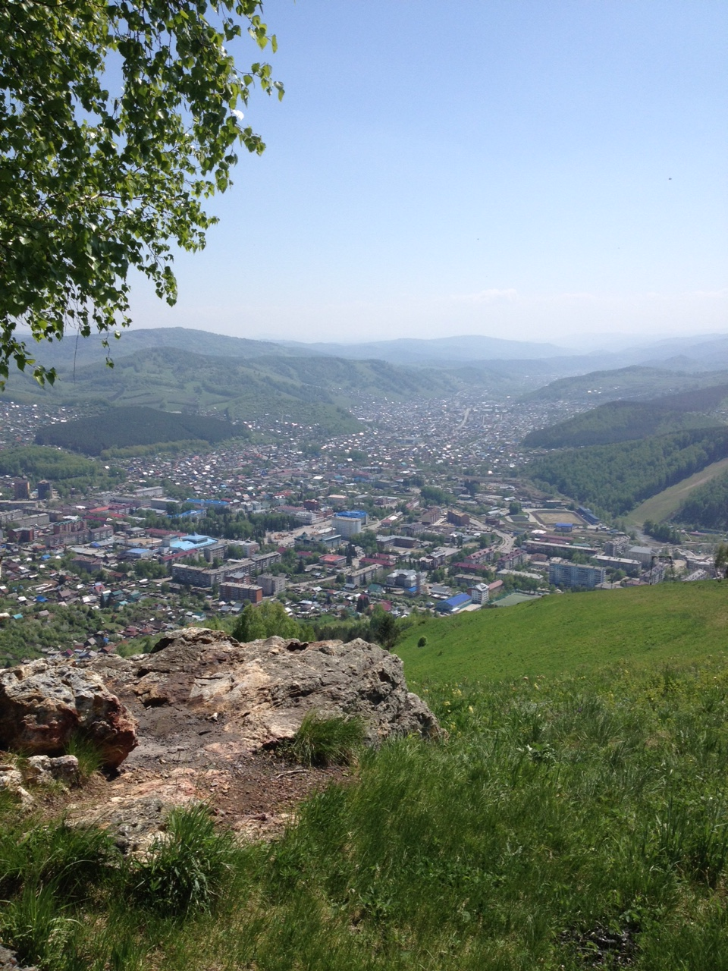
МУП "Горэлектросети"
МУП «Горэлектросети»
Проект инвестиционной программы 2021-2025г.
г.Горно-Алтайск

Slide 2
МУП "Горэлектросети"
Краткая характеристика МУП «Горэлектросети»
МУП "Горэлектросети« осуществляет свою деятельность в пределах территориальных границ г. Горно-Алтайска.
Общая протяженность воздушных и кабельных электрических сетей 10/0,4 кВ по состоянию на 01.01.2020 г. составляет 550,32 км.
5 РП (распределительных пунктов 10 кВ.),
234 шт.. трансформаторных подстанций 10/0,4 кВ.
Полезный отпуск электроэнергии в 2019 году составил 131,9 млн кВт/ч, что составляет примерно 30 % от полезного отпуска в Республике Алтай.
Выручка – 175,7 млн. рублей.
Штатная численность персонала 138 человек.

Slide 3
МУП "Горэлектросети"
Реконструкция повышает надежность
Все работы по реконструкции и строительству объектов МУП «Горэлектросети» производятся с заменой ветхих деревянных опор и голого провода на железобетонные с монтажом провода СИП большего сечения. Данные мероприятия направлены на повышение надежности и качества электроснабжения, увеличение пропускной способности сетей, уменьшение затрат на эксплуатацию и ремонты, снижение технических и коммерческих потерь в сетях.
На реализацию мероприятий инвестиционной программы МУП «Горэлектросети»
в 2021 г. будет направлено 28,771 млн. рублей. с НДС
в 2022 г. будет направлено 32,197 млн. рублей. с НДС
в 2023 г. будет направлено 33,262 млн. рублей. с НДС
в 2024 г. будет направлено 32,656 млн. рублей. с НДС
в 2025 г. будет направлено 35,548 млн. рублей. с НДС
Планово в рамках инвестиционной программы 2021-2025 года будет реконструировано и построено:
ВЛ-10 кВ – 22,010 км.
ВЛ-0,4 кВ – 5,938 км
ТП 10/0,4 кВ – 4 шт.
КЛ-10 кВ – 1,217 км
Взамен изношенной автотехники будут приобретены: Бурильно-Крановая установка МКМ 200 К на базе а/м Камаз 43502 4*4, Автовышка на базе а/м Газон- Next 4*4, УАЗ -39094, УАЗ-3741, специальный грузопассажирский автомобиль - 2 единицы
3

Slide 4
МУП "Горэлектросети"
Инвестиционная программа 2021-2025 гг.
№ п/п | Наименование объекта | Объем финансирования с НДС | Объем освоения капитальных вложений без НДС | Год
 |  | план | план
1 | Реконструкция КТП-166 (160 кВА) ул. Каясинская, пер. Кокышева (замена КТП на ГКТП (киоскового закрытого типа)) | 1,237 | 1,031 | 2021
2 | Реконструкция КТП-11 (250 кВа) ул. Ленинградская, ул. Каясинская, пер. Кокышева (замена КТП на ГКТП (киоскового закрытого типа)) | 1,311 | 1,092 | 2021
3 | Реконструкция ВЛ-10 кВ. Л 19-8 ул. Поселковая, ул. Гончарная протяженность по трассе 2,430 км (замена деревянных опор на ж/б опоры, голого провода на СИП 3, увеличение сечения провода) | 9,988 | 8,323 | 2021
4 | Реконструкция ВЛ-0,4 кВ. от КТП-166 ул. Каясинская, пер. Кокышева протяженность по трассе 1,140 км (замена деревянных опор на ж/б опоры, голого провода на СИП 4, увеличение сечения провода) | 3,979 | 3,319 | 2021
4

Slide 5
МУП "Горэлектросети"
Инвестиционная программа 2021-2025 гг.
№ п/п | Наименование объекта | Объем финансирования с НДС | Объем освоения капитальных вложений без НДС | Год
 |  | план | план
5 | Реконструкция ВЛ-0,4 кВ. от КТП-11 ул. Ленинградская, ул. Каясинская, пер. Кокышева протяженность по трассе 1,645 км (замена деревянных опор на ж/б опоры, голого провода на СИП 4, увеличение сечения провода) | 5,445 | 4,538 | 2021
6 | Строительство КЛ-10 кВ от ТП-281до ТП-118 протяженность по трассе 0,310 км (Увеличение надежности электроснабжения центра города) | 1,824 | 1,520 | 2021
7 | Модернизация ВЛ-10 кВ. Л 1-4 ул. Мамонтова протяженность по трассе 0,500 км (Перевод в КЛ-10 кВ) | 2,638 | 2,198 | 2021
8 | Автовышка на базе а/м Газон- Next 4*4 (лизинг, покупка) | 2,348 | 4,917 | 2021
 | ИТОГО | 28,771 | 24,741
5

Slide 6
МУП "Горэлектросети"
Инвестиционная программа 2021-2025 гг.
№ п/п | Наименование объекта | Объем финансирования с НДС | Объем освоения капитальных вложений без НДС | Год
 |  | план | план
1 | Реконструкция электроснабжения ул. Западная, ул. Маресьева, ул. Заречная ВЛ-0,4 кВ протяженность по трассе 1,778 км (замена деревянных опор на ж/б опоры, голого провода на СИП 4, увеличение сечения провода) | 5,880 | 4,900 | 2022
2 | Реконструкция ВЛ-10 кВ. Л 19-9 пер. Гранитный, ул. Поселковая, ул. Гончарная протяженность по трассе 1,980 км (замена деревянных опор на ж/б опоры, голого провода на СИП 3, увеличение сечения провода) | 8,303 | 6,919 | 2022
3 | Реконструкция КЛ-10 кВ РТП-19 "Горно-Алтайская" ТП-103 протяженность по трассе 0,760 км (замена на новый тип кабеля, увеличение сечения ) | 4,234 | 3,528 | 2022
4 | Реконструкция ВЛ-10 кВ. Л 19-18- ул. Больничная протяженность по трассе 2,370 км (замена деревянных опор на ж/б опоры, голого провода на СИП 3, увеличение сечения провода) | 9,763 | 8,136 | 2022
6

Slide 7
МУП "Горэлектросети"
Инвестиционная программа 2021-2025 гг.
№ п/п | Наименование объекта | Объем финансирования с НДС | Объем освоения капитальных вложений без НДС | Год
 |  | план | план
5 | СтроительствоТП - 10/0,4 кВ Р= 160 кВа, по проекту реконструкции электроснабжения ул. Западная, ул. Маресьева, ул. Заречная. | 1,318 | 1,098 | 2022
6 | Строительство КЛ-10 кВ от ТП-83 до ТП-281 протяженность по трассе 0,147 км (Увеличение надежности электроснабжения центра города) | 0,922 | 0,769 | 2022
7 | Автовышка на базе а/м Газон- Next 4*4 (лизинг, покупка) | 1,776 | 0 | 2022
 | ИТОГО | 32,197 | 27,548
7

Slide 8
МУП "Горэлектросети"
Инвестиционная программа 2021-2025 гг.
№ п/п | Наименование объекта | Объем финансирования с НДС | Объем освоения капитальных вложений без НДС | Год
 |  | план | план
1 | Реконструкция КТП-156 (250 кВа) ул. Ленинградская, ул. Каясинская, пер. Кокышева (замена КТП на ГКТП (киоскового закрытого типа)) | 1,406 | 1,172 | 2023
2 | Реконструкция ВЛ-10 кВ. Л 2-3- от ул. Заречная до Пионерский остров протяженность по трассе 1,950 км (замена деревянных опор на ж/б опоры, голого провода на СИП 3, увеличение сечения провода) | 9,308 | 7,756 | 2023
3 | Реконструкция ВЛ-10 кВ. Л 19-21- от ул. Магистральная протяженность по трассе 2,210 км (замена деревянных опор на ж/б опоры, голого провода на СИП 3, увеличение сечения провода) | 10,748 | 8,957 | 2023
8

Slide 9
МУП "Горэлектросети"
Инвестиционная программа 2021-2025 гг.
№ п/п | Наименование объекта | Объем финансирования с НДС | Объем освоения капитальных вложений без НДС | Год
 |  | план | план
4 | Реконструкция ВЛ-0,4 кВ. от КТП-156 ул. Каясинская, пер. Кокышева протяженность по трассе 1,030 км (замена деревянных опор на ж/б опоры, голого провода на СИП 4, увеличение сечения провода) | 4,147 | 3,456 | 2023
5 | Реконструкция ВЛ-0,4 кВ. от КТП-126 ул. Чайковского протяженность по трассе 0,345 км (замена деревянных опор на ж/б опоры, голого провода на СИП 4, увеличение сечения провода) | 1,480 | 1,233 | 2023
6 | Бурильно-Крановая установка МКМ 200 К на базе а/м Камаз 43502 4*4 (лизинг, покупка) | 4,396 | 9,036 | 2023
7 | Автовышка на базе а/м Газон- Next 4*4 (лизинг, покупка) | 1,776 | 0 | 2023
 | ИТОГО | 33,262 | 31,611
9

Slide 10
МУП "Горэлектросети"
Инвестиционная программа 2021-2025 гг.
№ п/п | Наименование объекта | Объем финансирования с НДС | Объем освоения капитальных вложений без НДС | Год
 |  | план | план
1 | Реконструкция ВЛ-10 кВ. Л 1-21- от ул. Шелковичная протяженность по трассе 4,310 км (замена деревянных опор на ж/б опоры, голого провода на СИП 3, увеличение сечения провода) | 22,054 | 18,378 | 2024
2 | Реконструкция ВЛ-10 кВ. Л 19-27- от ул. Промышленная, пер. Технологический протяженность по трассе 1,120 км (замена деревянных опор на ж/б опоры, голого провода на СИП 3, увеличение сечения провода) | 6,519 | 5,443 | 2024
3 | Бурильно-Крановая установка МКМ 200 К на базе а/м Камаз 43502 4*4 (лизинг, покупка) | 3,224 | 0 | 2024
4 | УАЗ -39094, УАЗ-3741, специальный грузопасажирский, автомобиль Покупка 2 единиц | 0,860 | 0,717 | 2024
 | ИТОГО | 32,656 | 24,537
10

Slide 11
МУП "Горэлектросети"
Инвестиционная программа 2021-2025 гг.
№ п/п | Наименование объекта | Объем финансирования с НДС | Объем освоения капитальных вложений без НДС | Год
 |  | план | план
1 | Реконструкция ВЛ-10 кВ. Л 1-3- от ул. Северная протяженность по трассе 0,700 км (замена деревянных опор на ж/б опоры, голого провода на СИП 3, увеличение сечения провода) | 4,551 | 3,793 | 2025
2 | Реконструкция ВЛ-10 кВ. Л 1-6- от ул. Пушкина, Оконечная, Родниковая, Набережная протяженность по трассе 3,890м (замена деревянных опор на ж/б опоры, голого провода на СИП 3, увеличение сечения провода) | 22,199 | 18,499 | 2025
3 | Реконструкция ВЛ-10 кВ. Л 3-22- от пер. Театральный протяженность по трассе 0,550 км (замена деревянных опор на ж/б опоры, голого провода на СИП 3, увеличение сечения провода) | 4,715 | 3,929 | 2025
4 | Бурильно-Крановая установка МКМ 200 К на базе а/м Камаз 43502 4*4 (лизинг, покупка) | 3,224 | 0 | 2025
5 | УАЗ -39094, УАЗ-3741, специальный грузопасажирский, автомобиль Покупка 2 единиц | 0,860 | 0,717 | 2025
 | ИТОГО | 35,548 | 26,937
11

Slide 12
МУП "Горэлектросети"
Источники финансирования инвестиционной программы 2021-2025 гг. (млн. руб.)
 | 2021 | 2022 | 2023 | 2024 | 2025
Собственные средства (ВСЕГО) в т.ч.: | 28,771 | 32,197 | 33,262 | 32,657 | 35,548
Прибыль от оказания услуг по передаче электроэнергии | 3,477 | 3,347 | 5,144 | 3,403 | 3,403
Амортизация основных средств | 20,499 | 23,483 | 22,574 | 23,811 | 26,220
Прочие собственные средства (НДС) | 4,795 | 5,366 | 5,544 | 5,443 | 5,925
12

Slide 13
МУП "Горэлектросети"
СПАСИБО ЗА ВНИМАНИЕ!
13

